Slide 1
Estruturas de repetição
William Círico

Slide 2
Conceito
Dentro da lógica de programação uma estrutura de repetição permite executar mais de uma vez o mesmo comando ou o mesmo conjunto de comandos.
São utilizados para repetir ações semelhantes até atingir o limite de um contador ou uma condição.
A maioria das linguagens de programação possui duas estruturas de repetição:
Laço For
Laço While

Slide 3
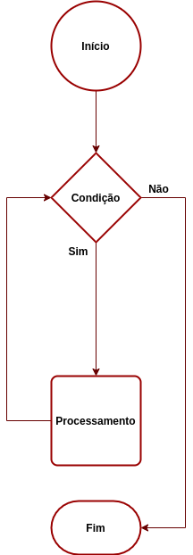
Fluxograma
Ao lado podemos observar a representação em fluxograma de uma estrutura de seleção.

Slide 4


For
Utilizamos o for quando sabemos o número exato de vezes que o loop deve repetir ou quando queremos repetir o mesmo código para uma lista de dados.
Sintaxe em JavaScript:
Sintaxe em Python:

Slide 5

While
Utilizamos o laço while quando não sabemos quantas vezes o loop irá repetir. Quando a quantidade de vezes depende de uma condição.

